Slide 1
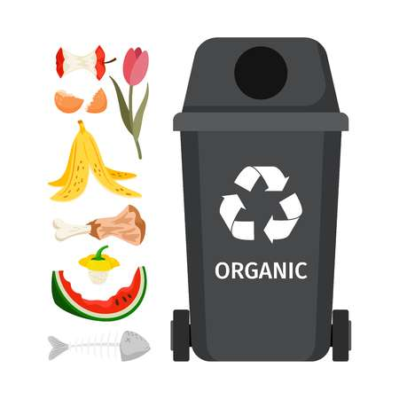

22 Апреля.
Тема: Сортировка отходов по материалу.

Slide 2
На уроке мы узнаем: О понятии «Отходы», что такое отходы?
Научимся: Подготавливать бытовые отходы к переработке. Сортировать бытовые отходы по материалам.

Slide 3


Отходы природы и человека
Каждый год с каждых четырех деревьев на землю опадает миллион листьев. Животные тоже оставляют на земле свои отходы.
Но все природные отходы перерабатываются в питательные вещества, образуя полезный - перегной. Эта переработка происходит незаметно и не загрязняет ни почву, ни воду, ни воздух

Slide 4
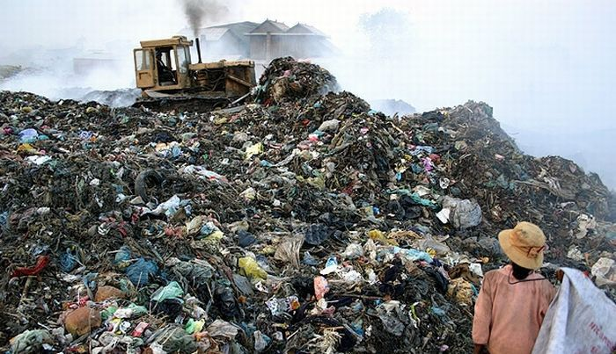
Отходы человека
Отходов от жизни людей во много раз больше, чем природных. Если сложить мусор только за 1 год в кучу, она будет выше самой большой горы.
В России каждый год появляется почти 4 миллиарда тонн отходов. В основном мусор свозится на свалки - и их в России около 11 тысяч.
Перерабатывается только десятая часть мусора. Оставшийся мусор гниет, загрязняет и отравляет все вокруг.

Slide 5
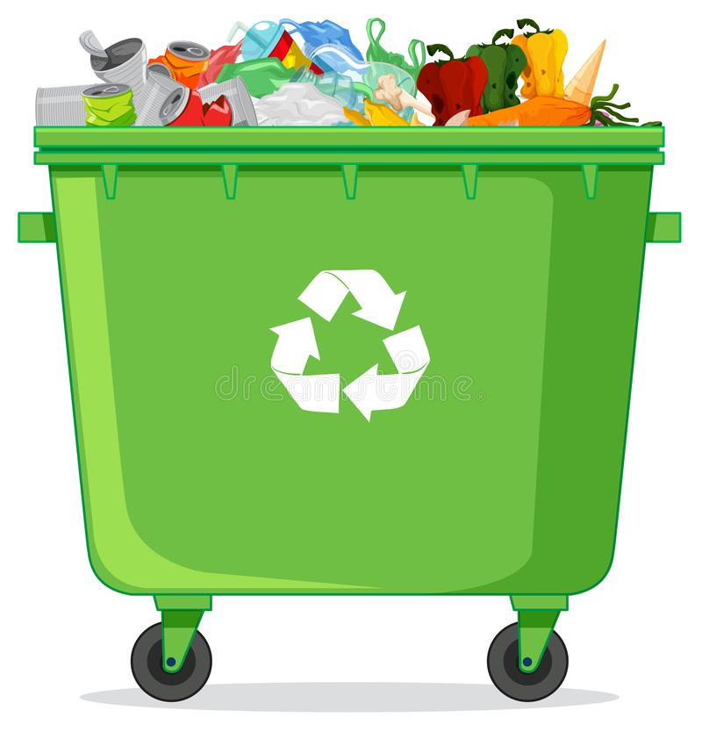
МУСОР – твердые бытовые отходы – ТБО.
Из чего состоит бытовой мусор?
Почему мусор называют бытовыми отходами?
Упаковки каких продуктов и средств ты выбрасываешь?
Из чего сделаны упаковки, из каких материалов?

Slide 6


Подготовка бытовых отходов к переработке
Переработка отходов – повторное использование мусора после специальной обработки.
Это международный символ вторичной переработки. Если ты увидишь его, значит, вещь сделана из переработанных отходов.
Мусор по составу и свойствам разный, поэтому перерабатывать его надо по – разному.

Slide 7
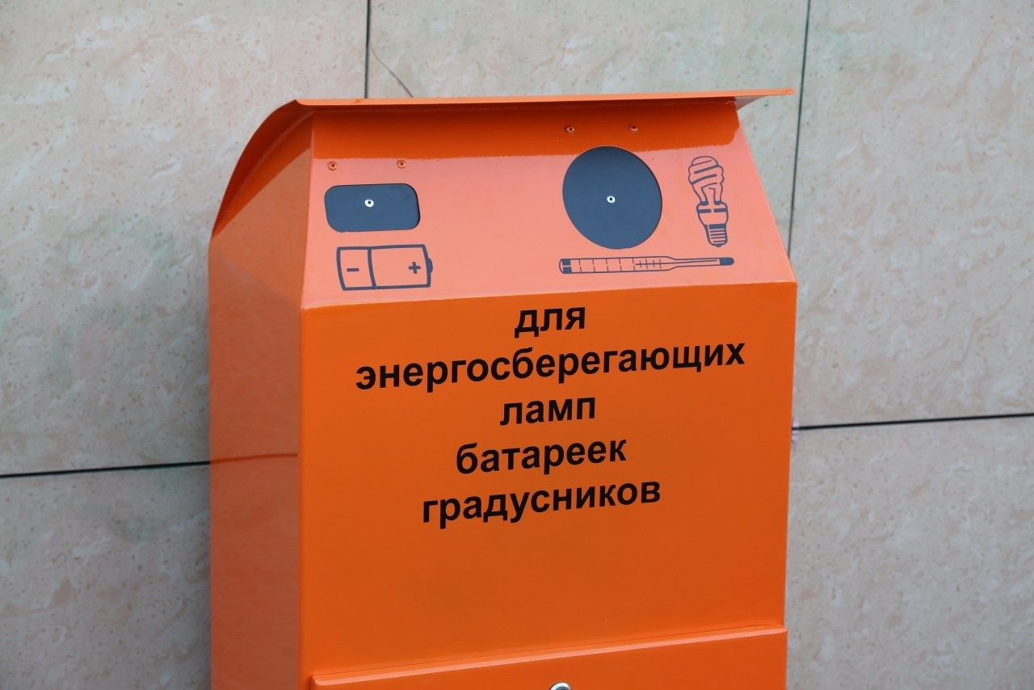

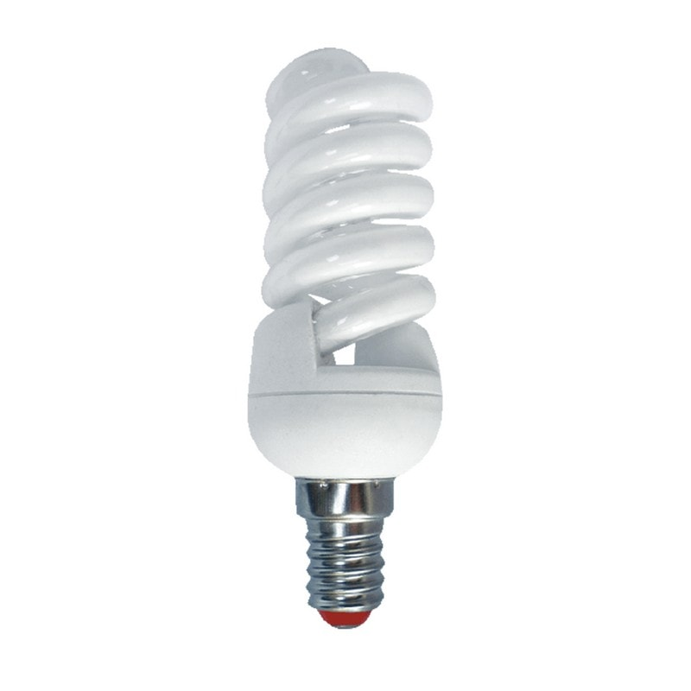
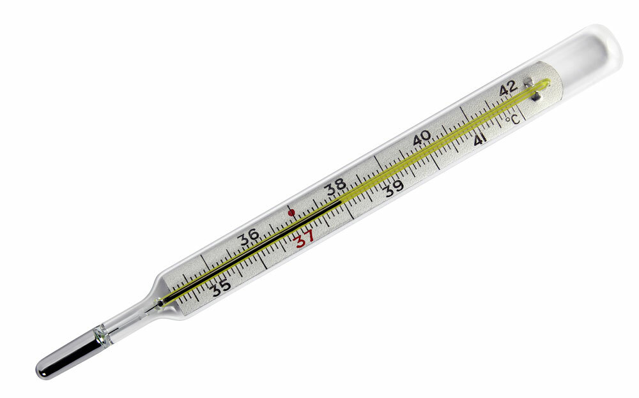
Опасные и ядовитые отходы - есть в обычной жизни. Например, в энергосберегающих лампочках, термометрах для измерения температуры есть опасное вещество – ртуть. Эти предметы нельзя просто выбросить, потому что если ядовитая ртуть испарится, все живые существа тяжело заболеют. Такие отходы сдают в специальные пункты сбора.

Slide 8
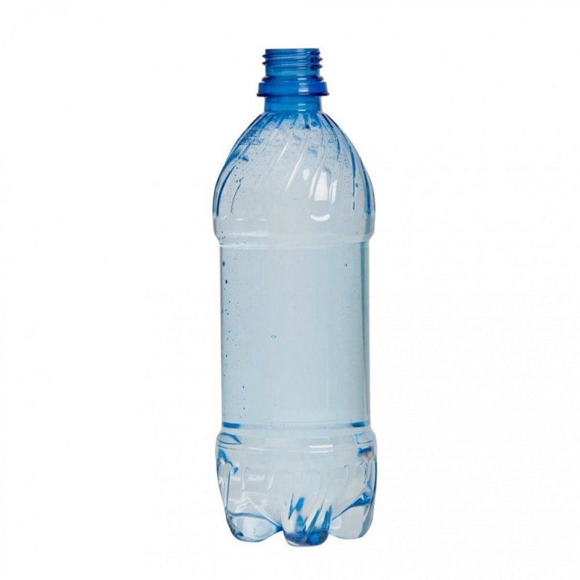
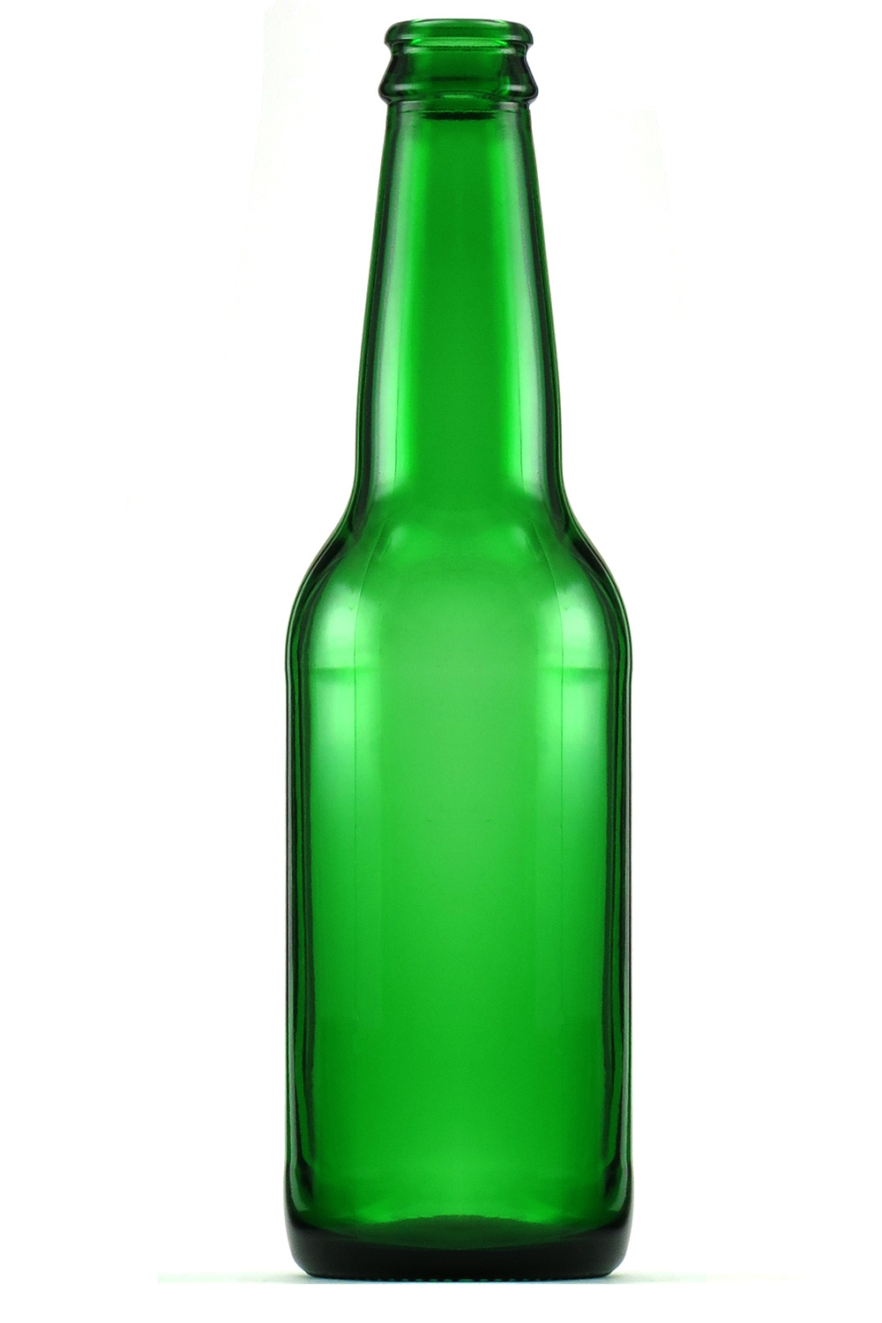
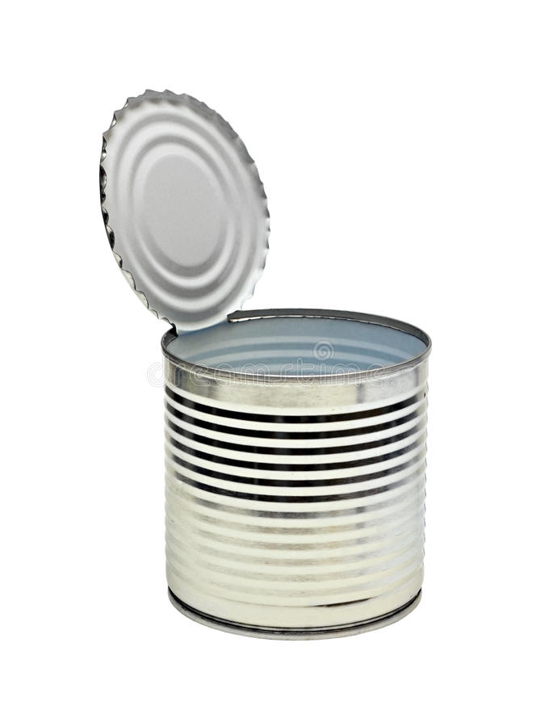
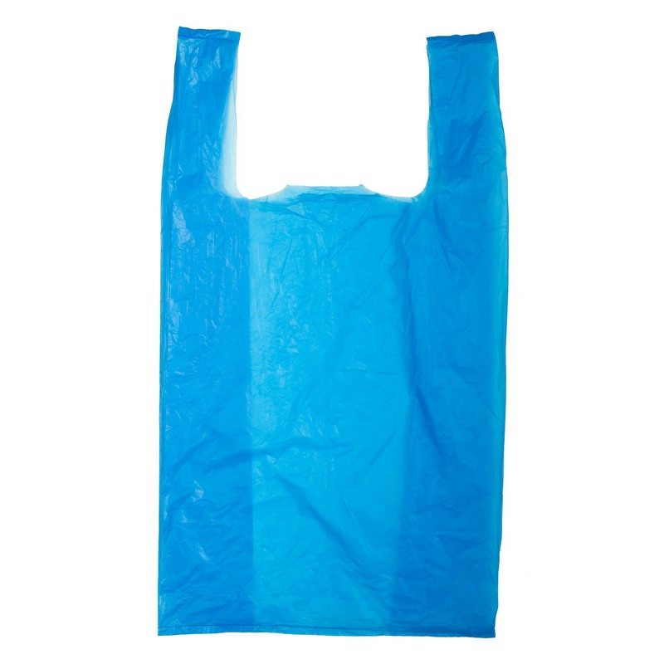
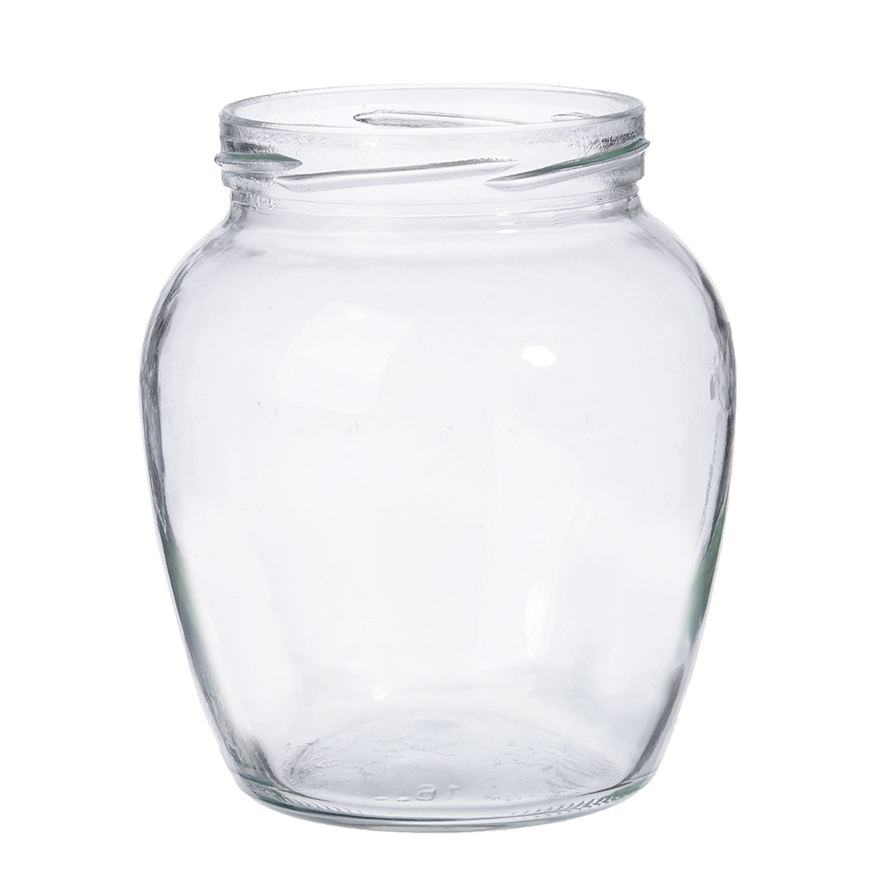
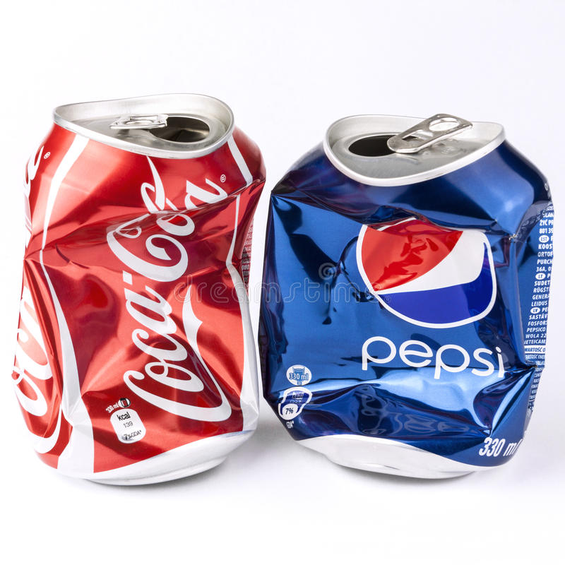
Давайте с вами отправимся в путешествие на мусорной машине времени. Узнаем, сколько времени требуется на переработку разных отходов.
Какие отходы живут дольше человека?
От 1000 до 5 миллионов лет
Больше миллиона лет
От 500 до 1000 лет
НЕЛЬЗЯ ВЫБРАСЫВАТЬ МУСОР В ЛЕСУ, ВЕДЬ ОН РАЗЛАГАЕТСЯ ОЧЕНЬ ДОЛГО ПО ВРЕМЕНИ!

Slide 9
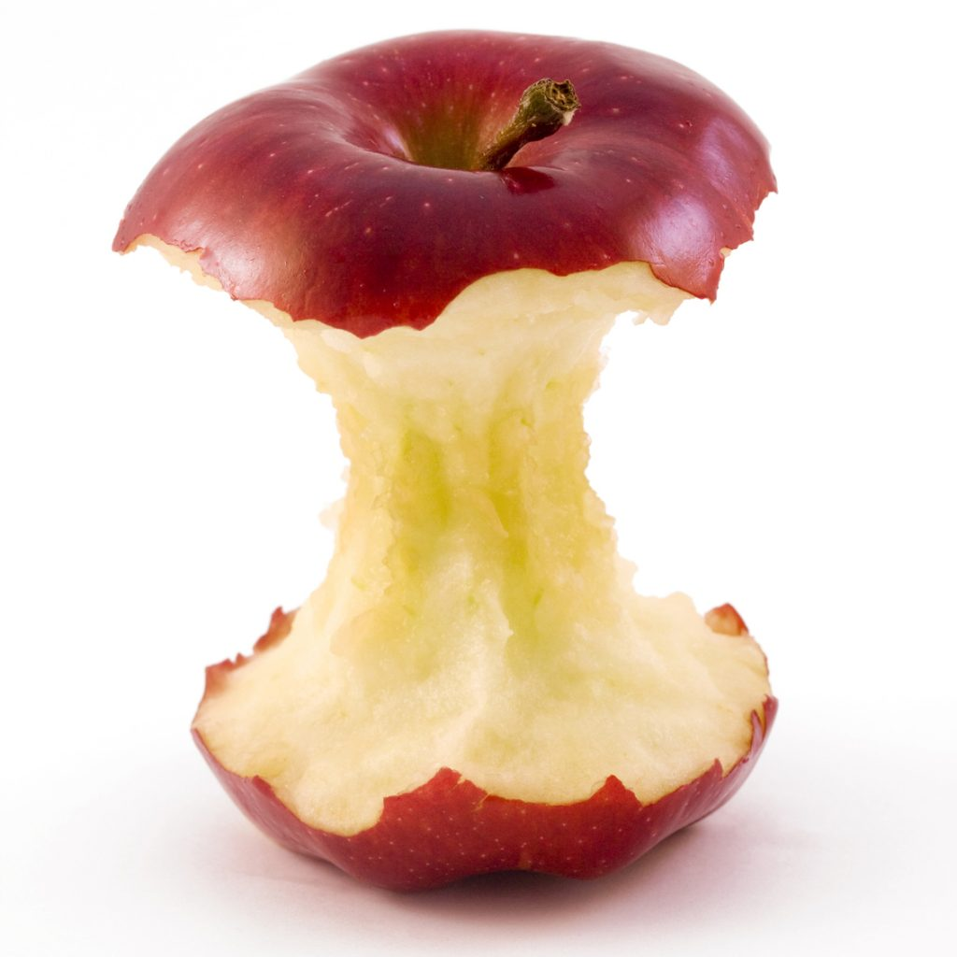
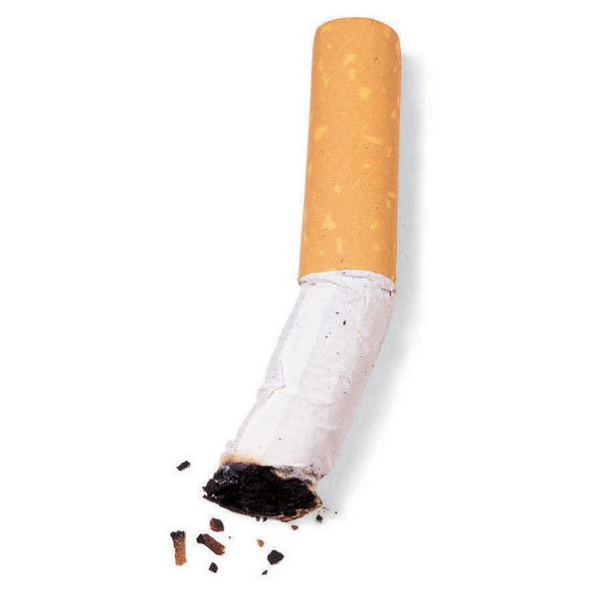

Сколько времени нужно, чтобы отходы переработались, разложились?
1 -2 месяца
От 1 до 5 лет
2 – 4 недели

Slide 10
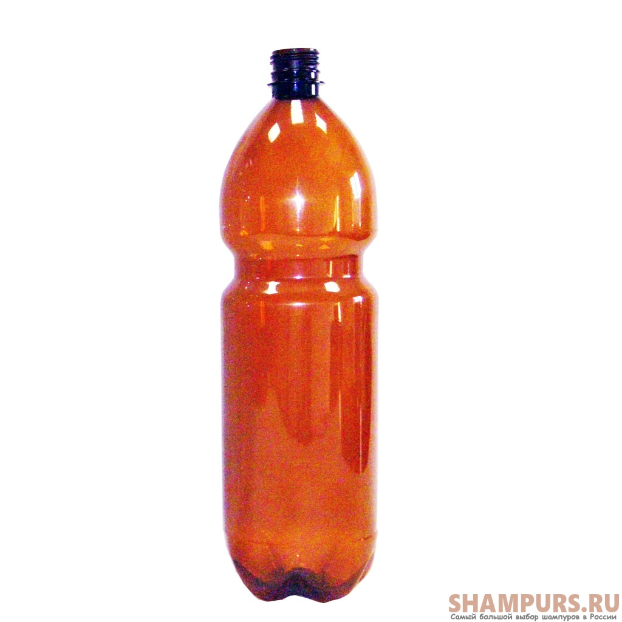

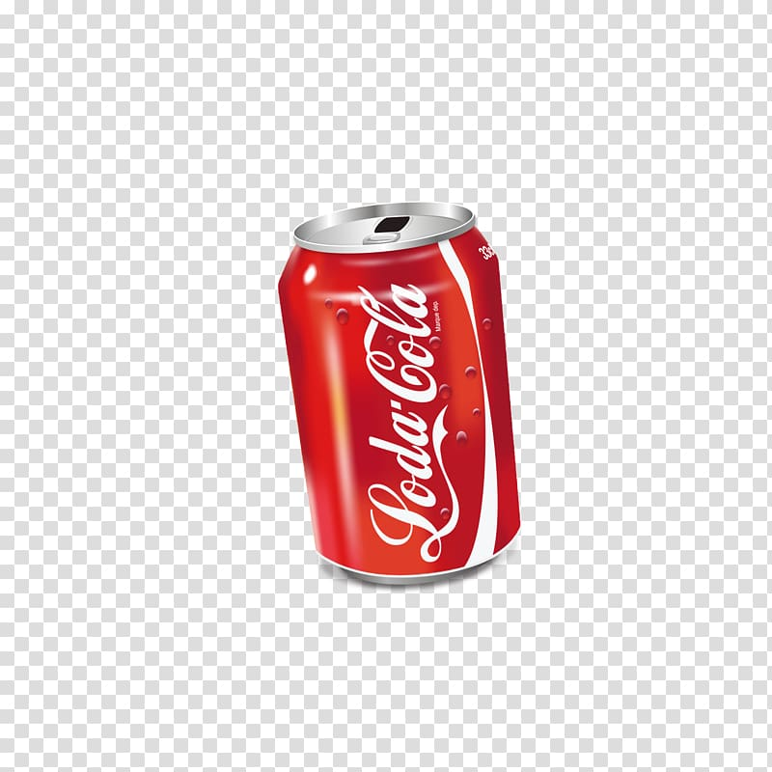

УТИЛИЗАЦИЯ – получение из отходов пользы.
Переработав
670 банок, можно
изготовить
велосипед
Переработка 1 т пластика позволяет сэкономить
750 кг нефти

Slide 11
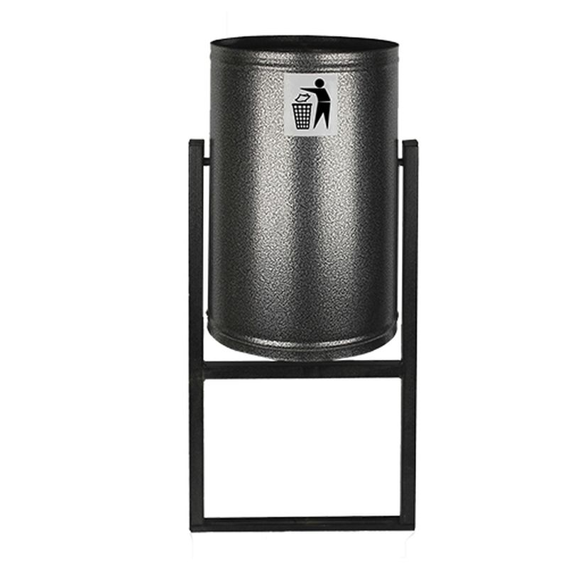
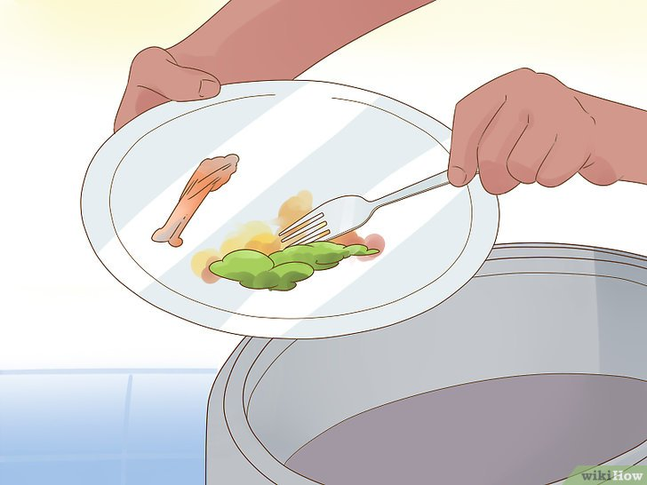
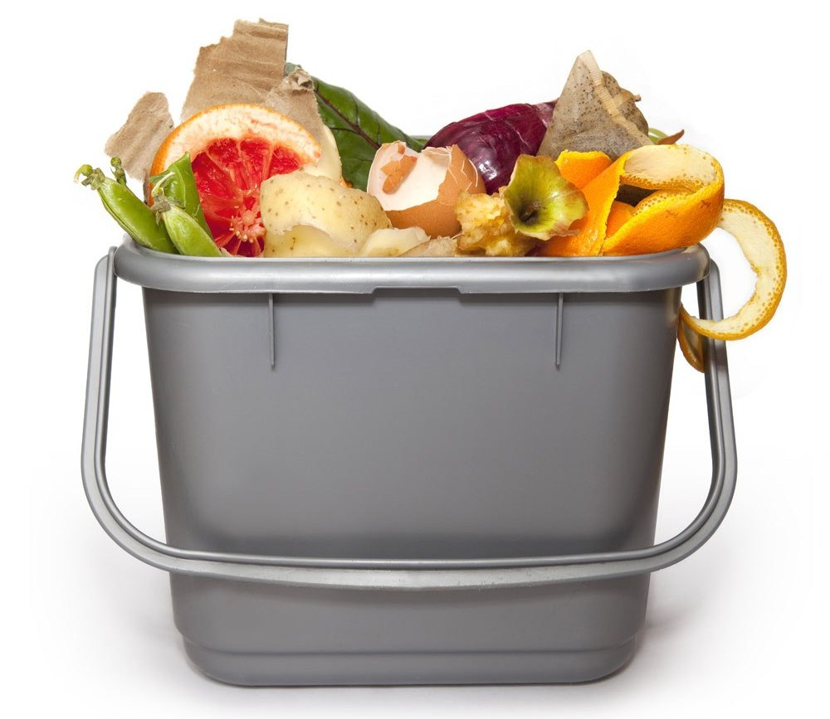
СОРТИРОВКА БЫТОВЫХ ОТХОДОВ
Пищевые отходы надо собирать отдельно. С их переработкой природа справляется сама.
1
Для переработки неудобна смесь влажных и твердых бытовых отходов.

Slide 12
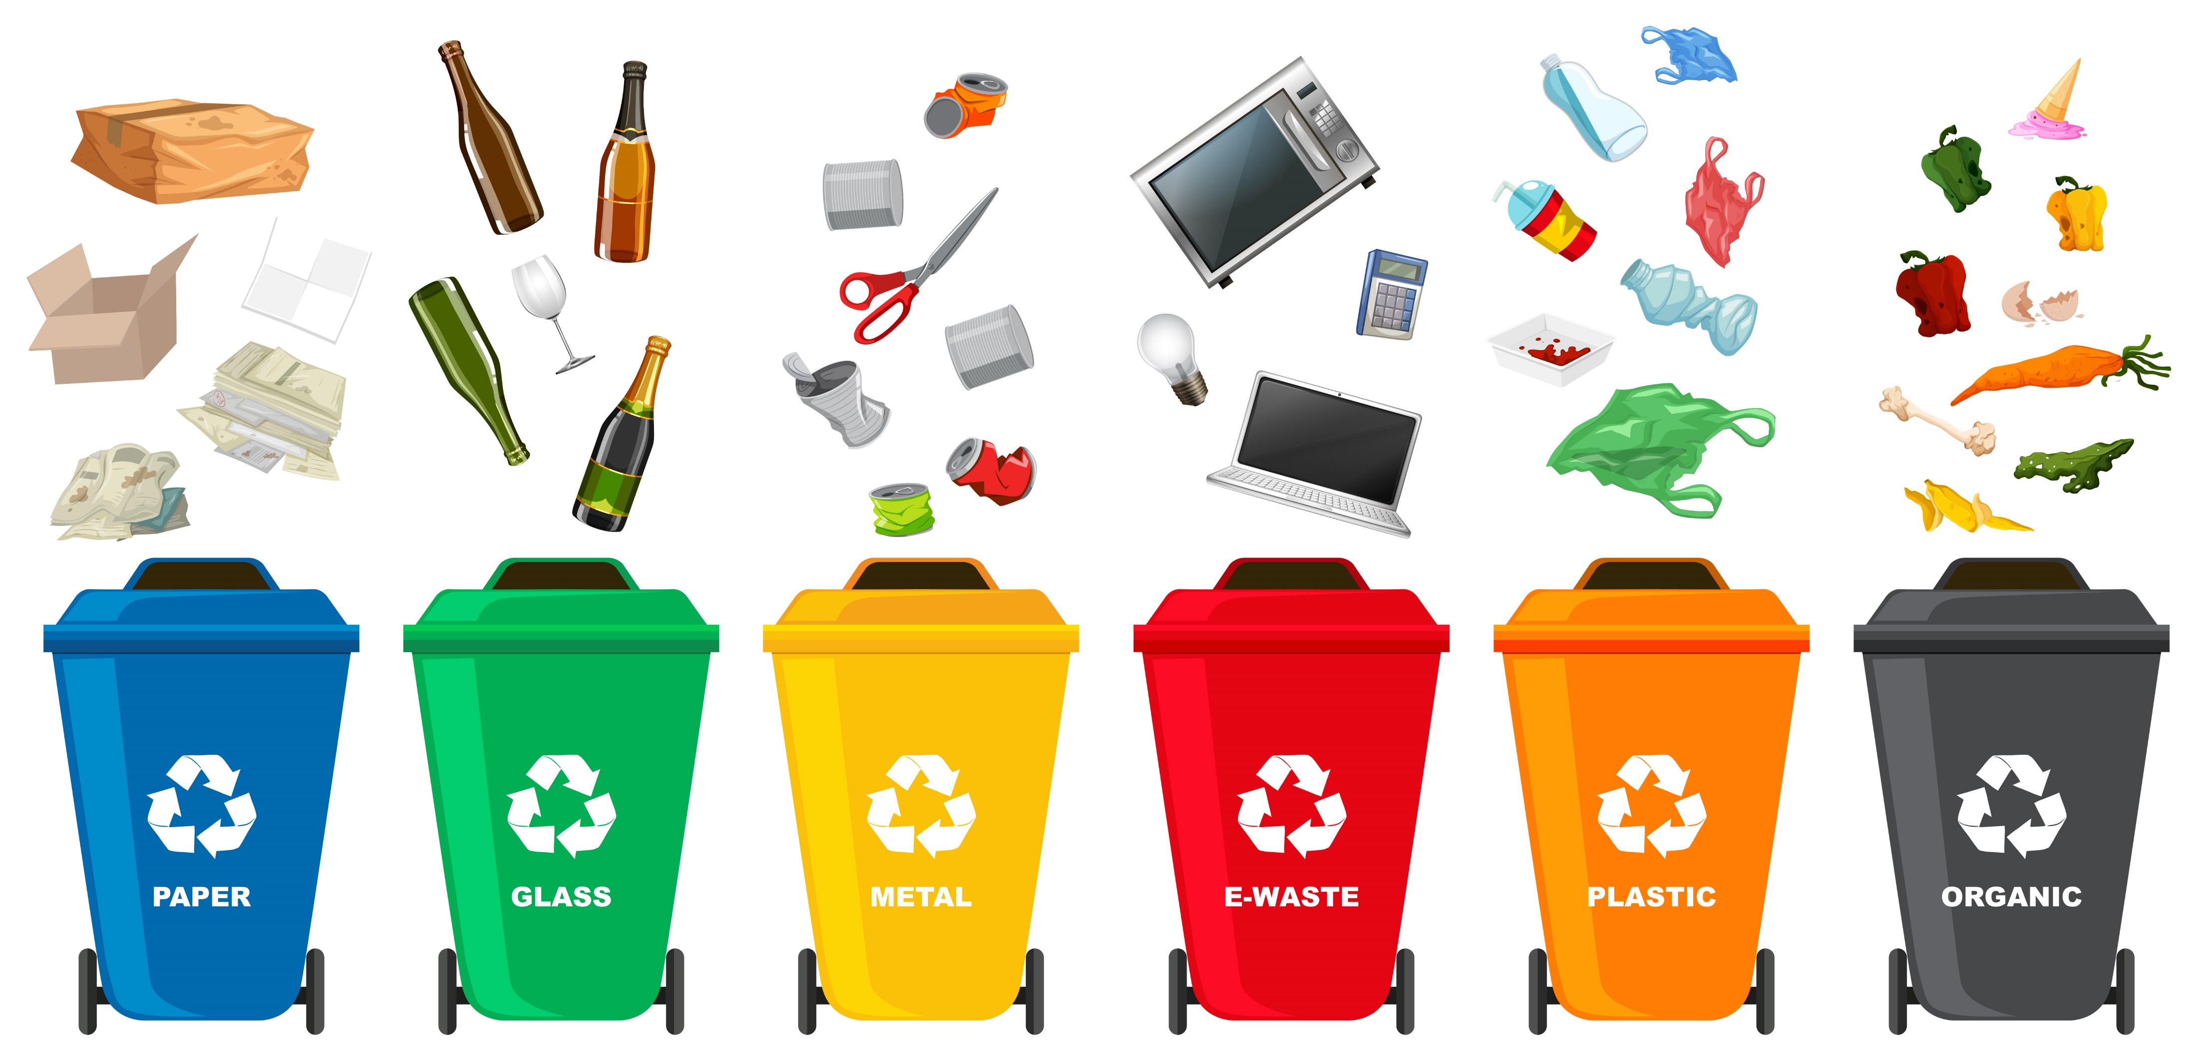
Мусор из бумаги, металлов, пластика и стекла надо собирать в разные контейнеры
Люди научились перерабатывать стекло, бумагу, металл, алюминий, асфальт, железо, ткани и пластик
2

Slide 13
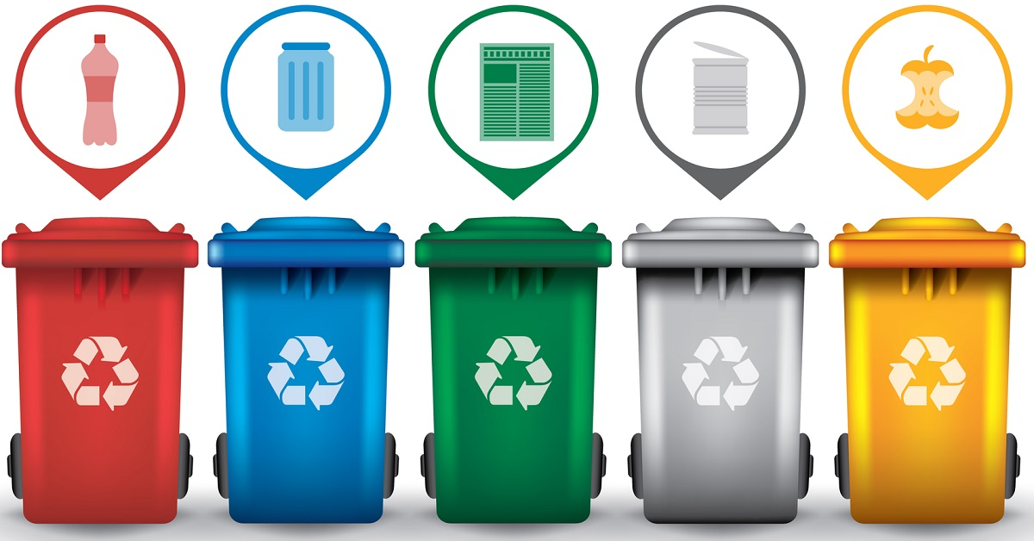
Упражнение в сортировке отходов по материалу
1. Почему пищевые отходы надо собирать отдельно ото всех остальных?
2. Что ты положишь в каждый контейнер. Приведи по 3 – 5 примеров.
3. Какой знак нарисован на контейнерах? Что он означает?

Slide 14
Сортированные отходы перерабатывают на разных заводах. Сортировка бережет труд многих людей.
ВОПРОСЫ ПО ТЕМЕ
Чем полезна переработка мусора?
Почему говорят, что переработка отходов спасает природу и Землю?
Почему мусор нужно сортировать?
Сколько разных упаковок выбрасывают в твоей семье за день?
Зачем делают отдельные мусоросборники для пластиковых пакетов (бутылок)?
Почему надо стараться обходиться без лишних пакетов?

Slide 15
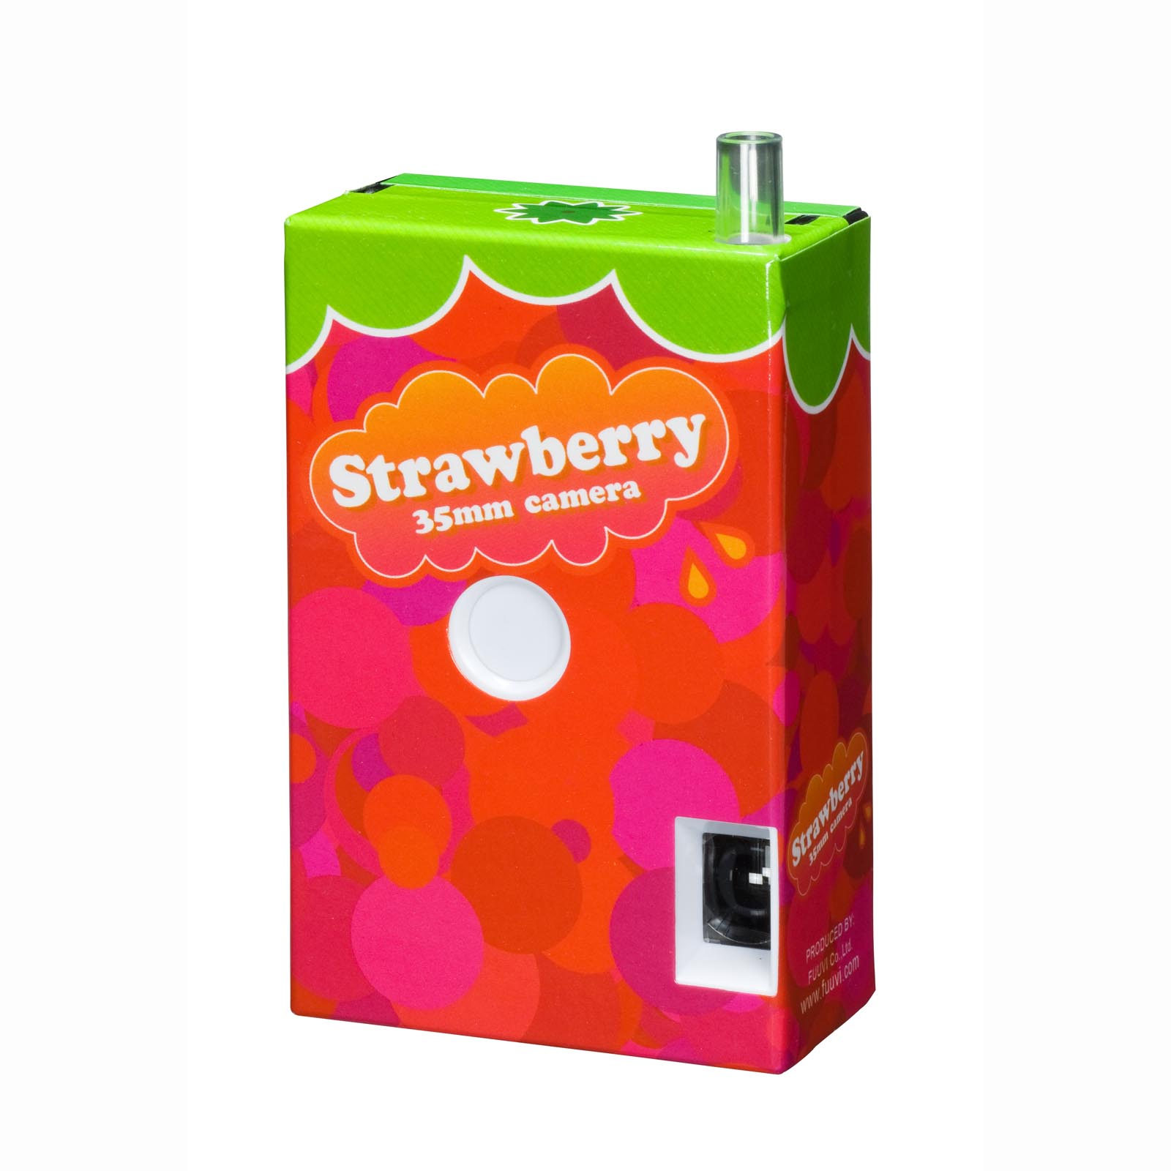
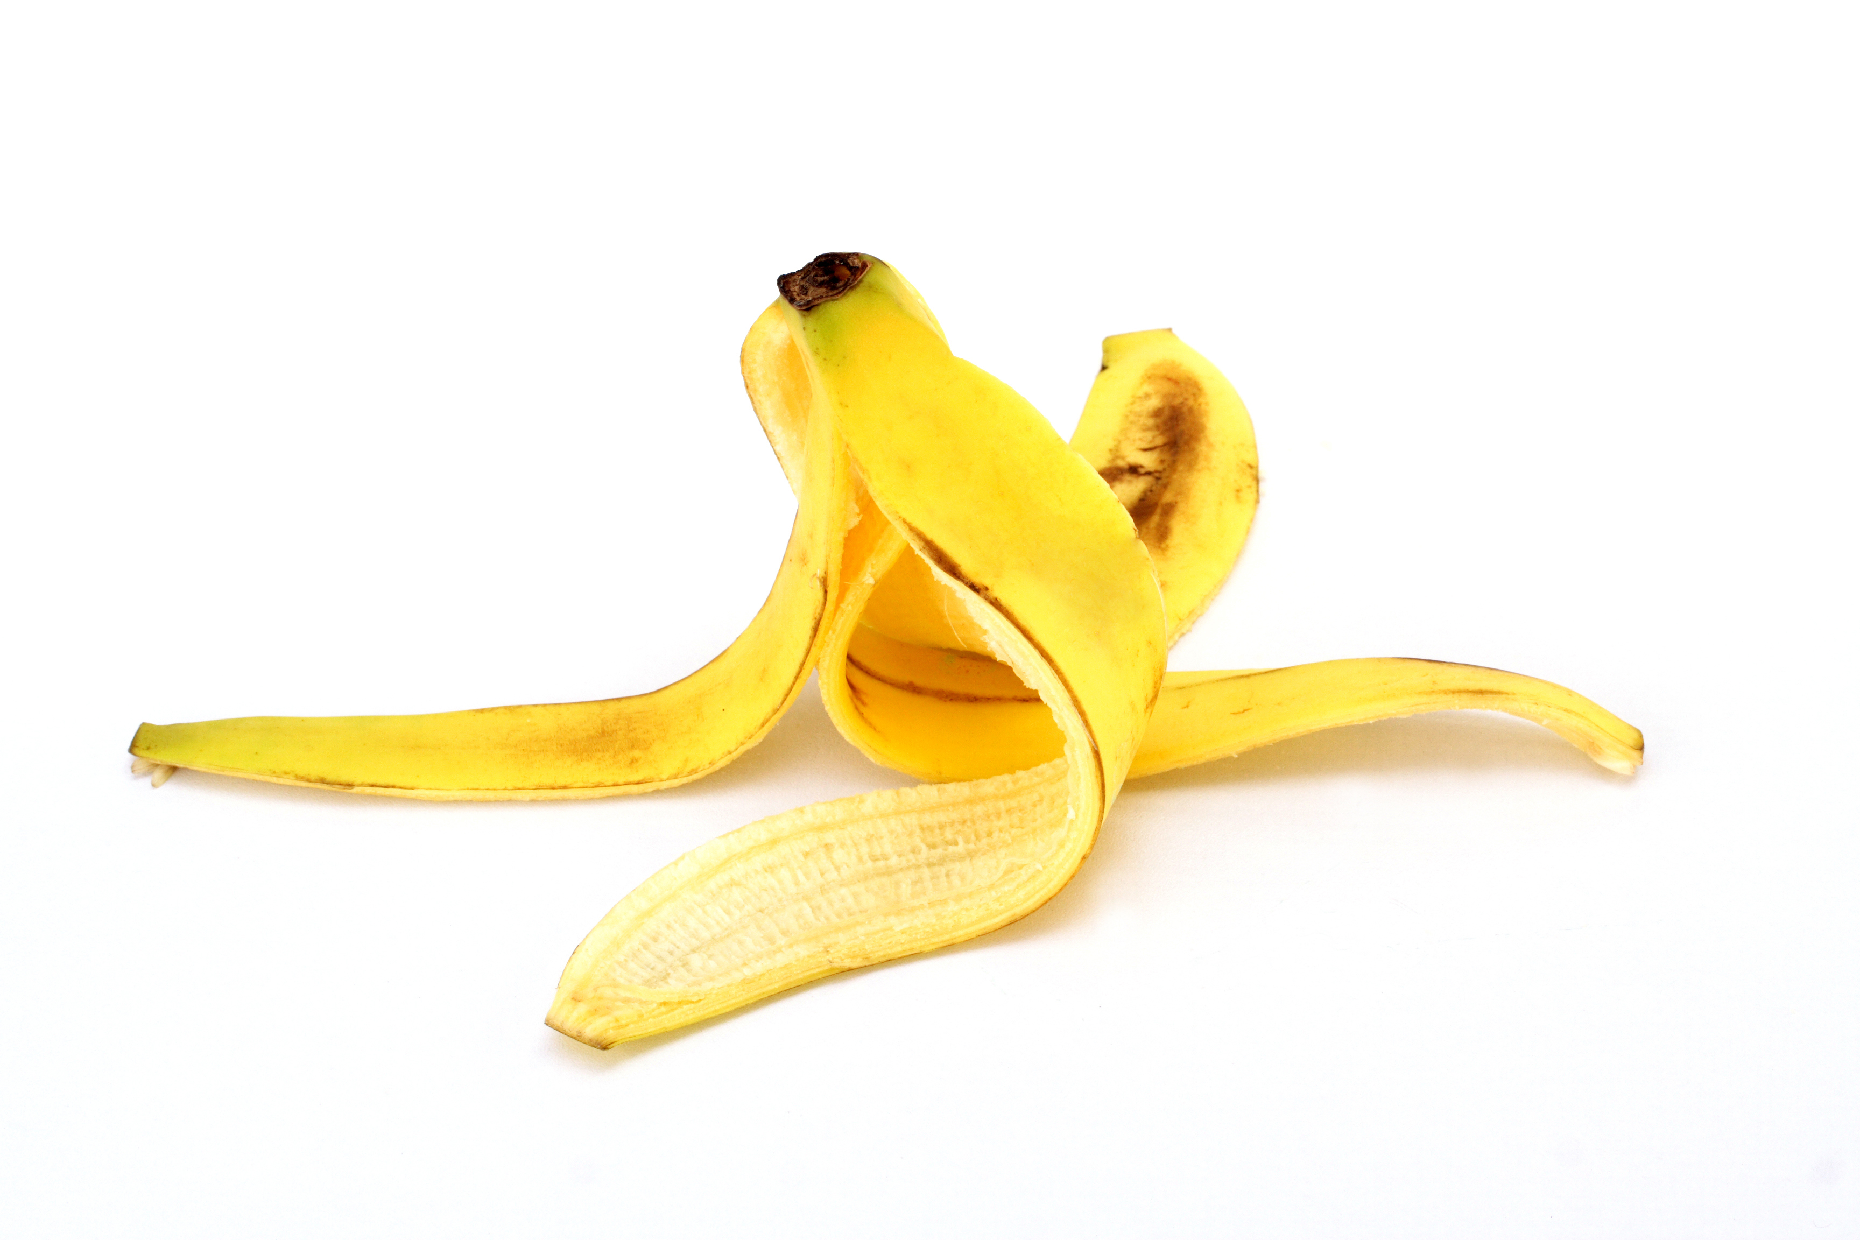
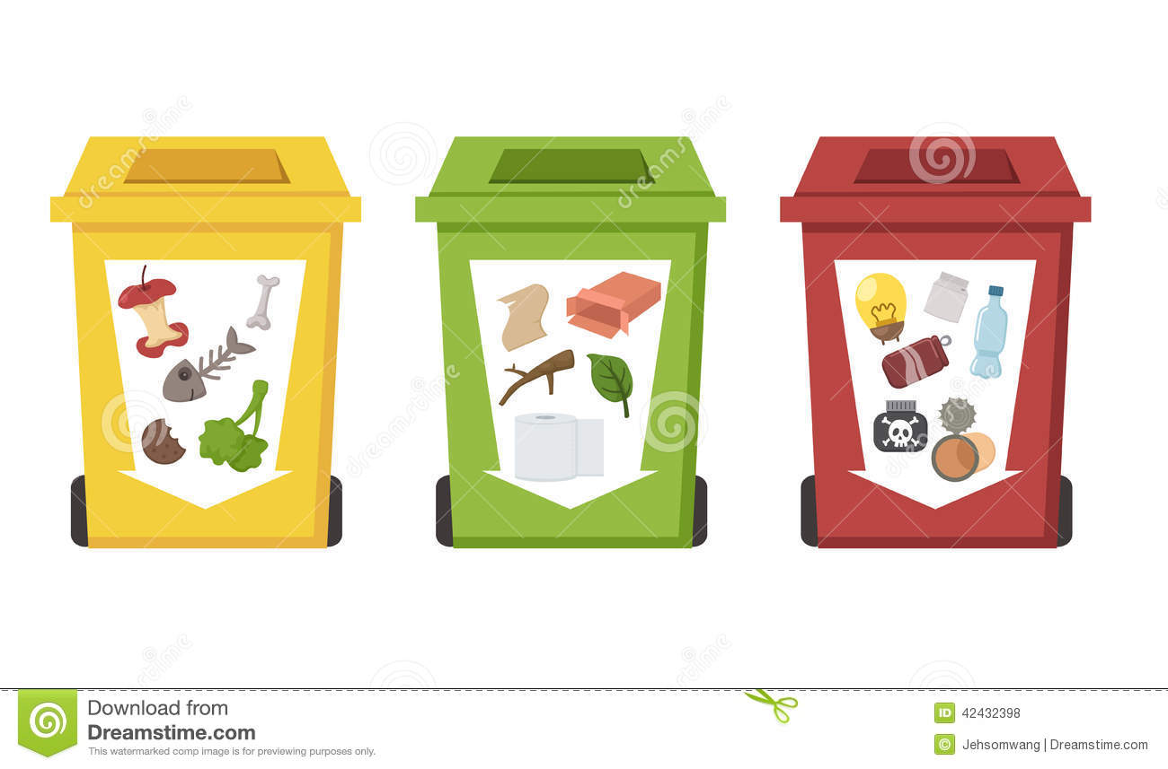
Задание: Собери разные отходы в свои контейнеры, соедини отходы с контейнерами, подбери карандаши под цвет контейнеров.

Slide 16
СПАСИБО ЗА ВНИМАНИЕ!

